Slide 1
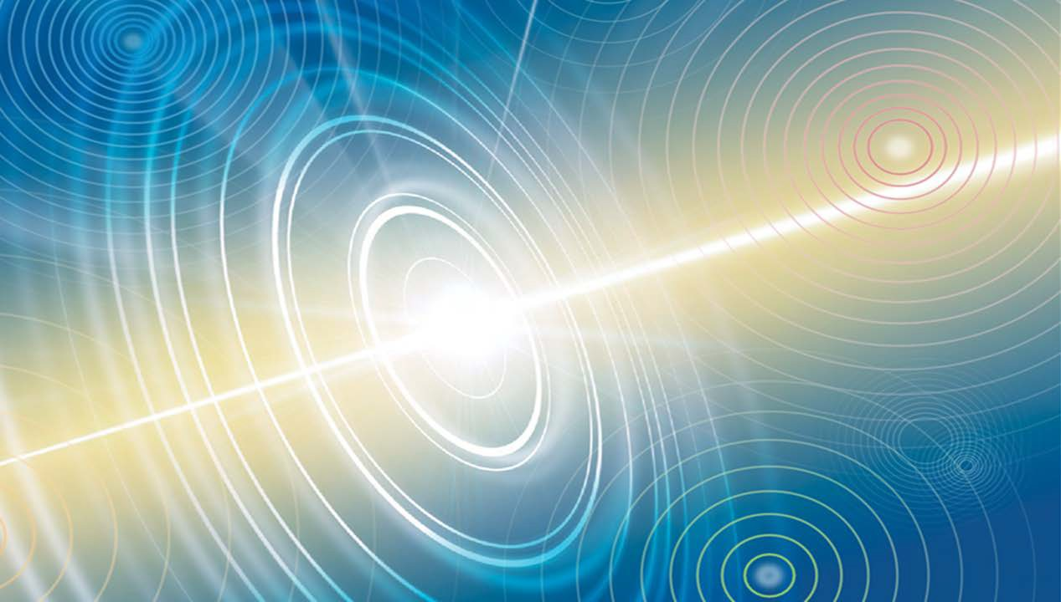
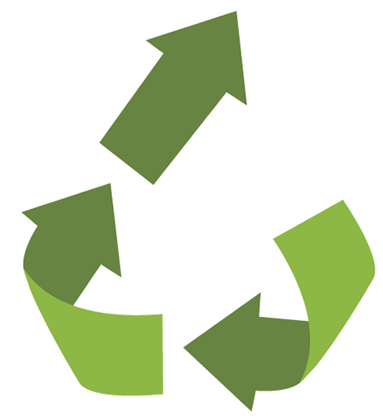
アップサイクル技術
技術フォーサイトレポート解説＋

Slide 2
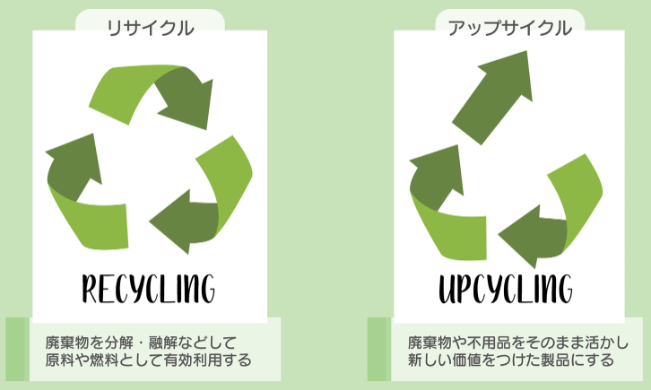
アップサイクル技術とは？
アップサイクルとは、廃棄物（又は未利用資源）から付加価値の高い再利用品を作り出すこと。
廃棄物や未利用資源に「物性向上」や「新機能」、又は付加価値品への転換などを伴う、リサイクルプロセスを「アップサイクル（アップグレードリサイクル）」と呼ぶ。

Slide 3
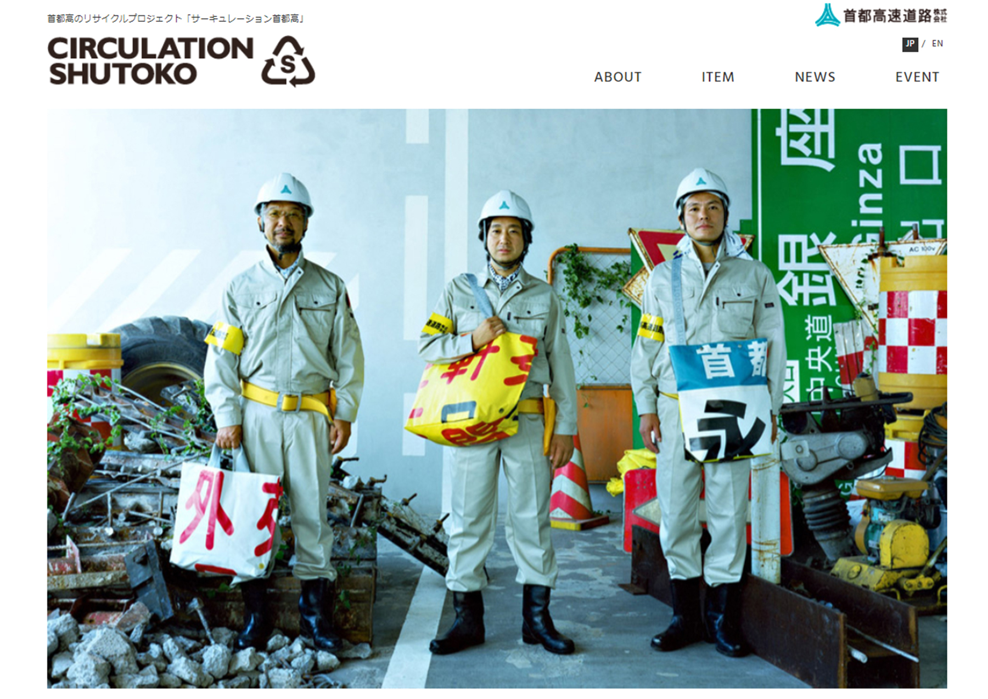
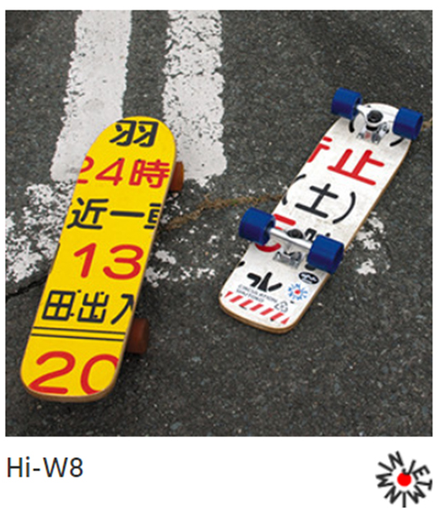
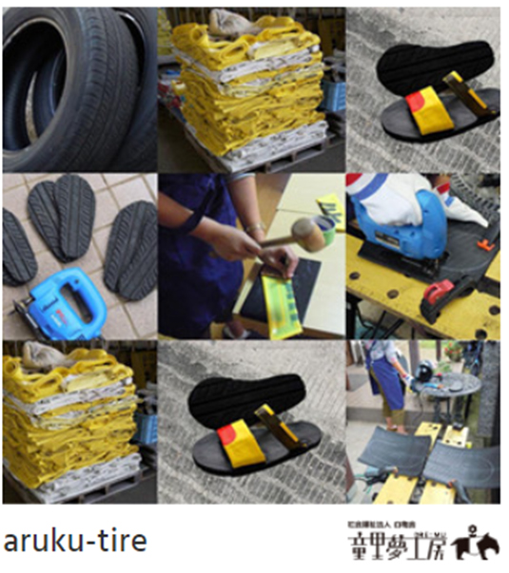
アップサイクル技術とは？
再利用

Slide 4


魚の鱗
（うろこ）
カーボン
ナノ
オニオン

Slide 5
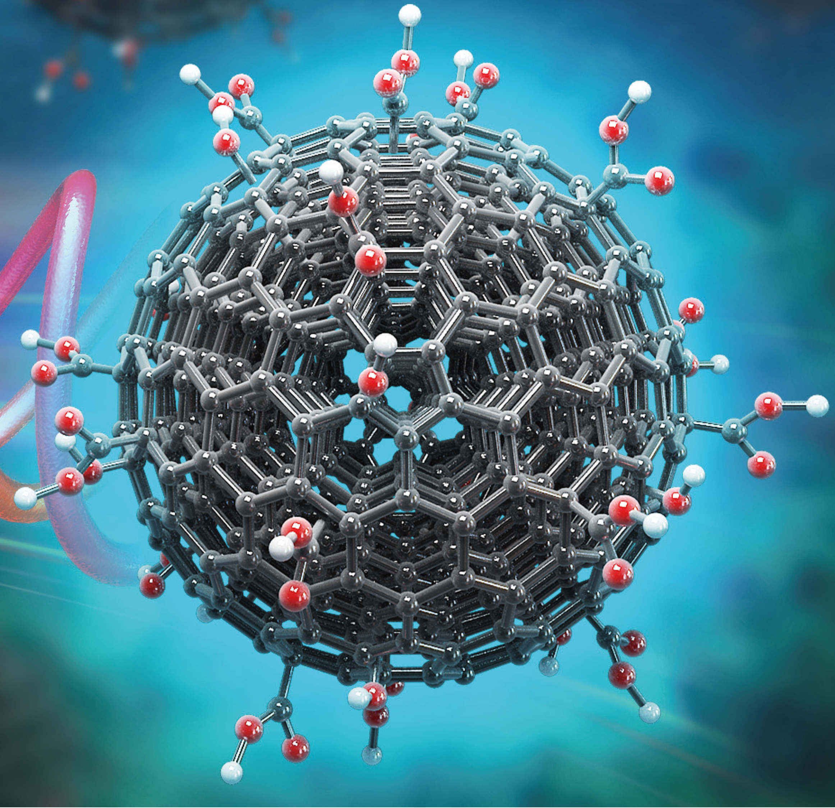
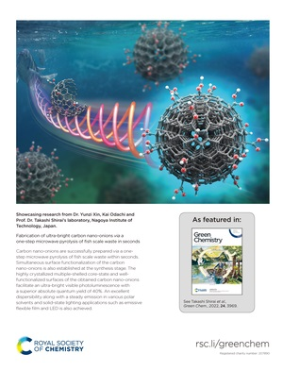
カーボンナノオニオンの合成及び生成メカニズムの解明に関する研究論文「Fabrication of ultra-bright carbon nano-onions via a one-step microwave pyrolysis of fish scale waste in seconds」が高く評価され、英国王立化学会が刊行する学術雑誌Green Chemistry誌(Impact Factor: 10.182)のBack CoverおよびCover Profileに選ばれました。
カーボン・ナノ・オニオン
英国王立化学会が刊行する学術雑誌 『Green Chemistry誌』 (Impact Factor: 10.182)のBack Cover

Slide 6
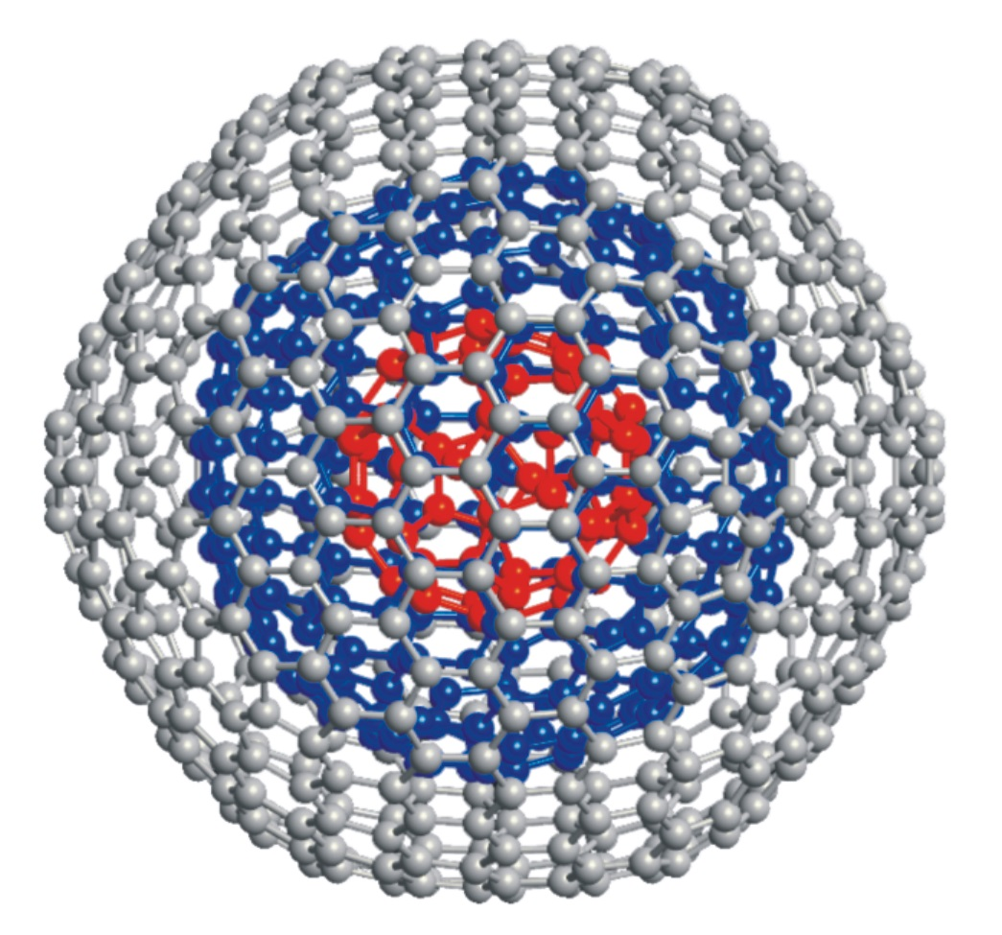
マイクロ波
カーボン・ナノ・オニオン
（Carbon Nano Onion：CNO）
廃棄された魚の鱗
（主成分：コラーゲン）
上図カーボン・ナノ・オニオンは、https://funsizephysics.com/carbon-onions/ から転載
カーボン・ナノ・マテリアル（Carbon Nano Material：CNM）の種類
グラフェン（Graphene） | 炭素原子が六角形格子状になったCNM
カーボン・ナノ・チューブ（Carbon Nanotube） | 円筒形のCNM。単層、及び二層構造など
フラーレン（Fullerene） | 炭素原子が球形（サッカーボール状）になったCNM
カーボン・ナノ・オニオン（Carbon Nano Onion） | フラーレンが複数層内部入れ子になっているCNM

Slide 7

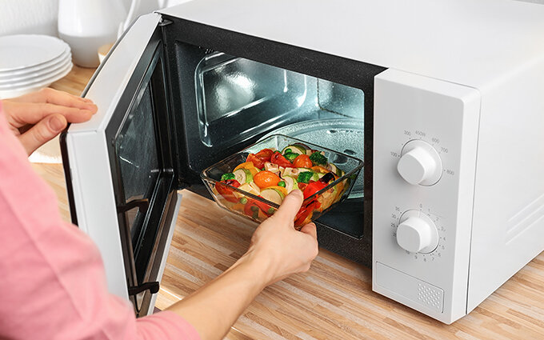
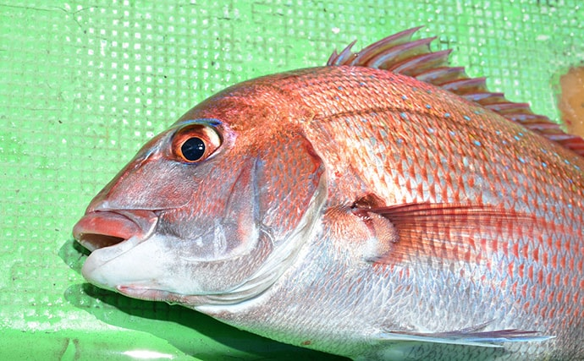
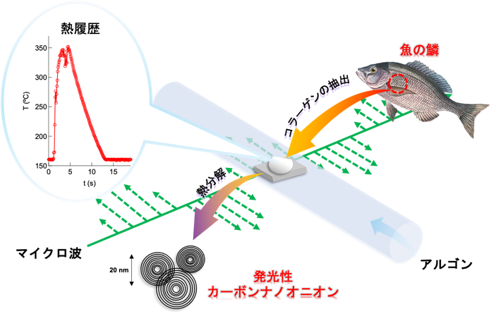
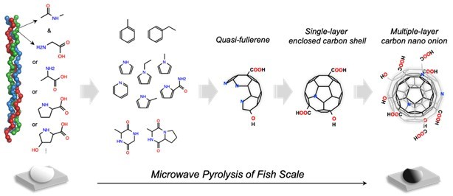
棄てられた「魚の鱗（うろこ）」を【カーボン・ナノ・オニオン】に転換
https://www.nitech.ac.jp/news/press/2022/9701.html
https://monoreco.ameba.jp/42056700013032/

Slide 8
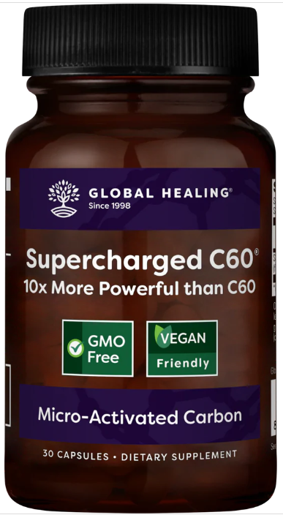

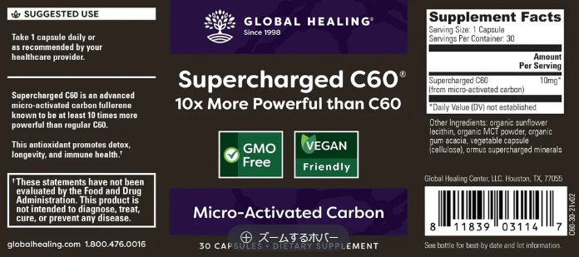
カーボンオニオンは健康サプリ？
体内毒素を排出
222US㌦
Supercharged C60 is a specialized form of multi-layered fullerene nano-carbon structures that act as a powerful antioxidant.
（出所）https://shop.davidwolfe.com/products/supercharged-c60%C2%AE

Slide 9
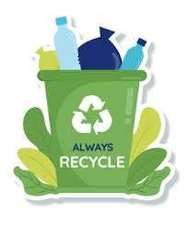
廃棄
プラスチック
グラフェン

Slide 10
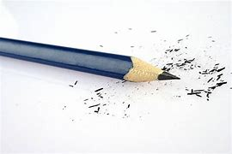
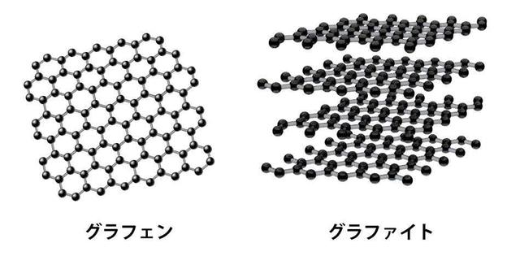
グラフェン（Graphene）
グラフェンは、炭素原子が六角形に結合したハニカム構造の2次元シート状物質で厚みは炭素原子一個分（約0.3ナノメートル）で、グラフェンが多層に重なったものがグラファイト（黒鉛）。 鉛筆の芯にも含まれているグラファイト（黒鉛）をセロハンテープで薄く剥がしてグラフェンを分離したという話は有名。
グラファイト（黒鉛）は、
鉛筆の芯にも含まれる。

Slide 11
グラフェンの物性
• 想像しうる最も薄い物質 （0.3nm）
• 質量あたり最も広い表面積 （3,000 m 2/g）
• 測定された中で最も強靱な物質 （破壊強度 130 GＰa以上）
• 知られている中で最も堅い物質 （ダイアモンド以上）
• 最も伸長/折り曲げできる結晶 （ヤング率 1000 GPa以上）
• 熱伝導度の最高記録 （3,000 W/mK ダイヤモンド以上）
• 室温で最高の電流密度 （銅（10 6A/cm 2）の1000倍以上）
• 完全な物質不透過性 （高圧のHe気体をブロック）
• 最も高い電荷移動度 （Siの100倍以上）
• 伝導電子ゼロの極限でも電気伝導
• 最も軽いキャリア （Dirac fermion：有効質量ゼロ）
• 室温で最も長い電荷平均自由行程 （～μm）

Slide 12
廃棄自動車のプラスチックを【グラフェン】に転換
AC放電用の高電流コンデンサー
208V／25Aソース
低電流放電
石英管
Quartz Tube
廃プラスチック
グラファイト電極
グラファイト電極
5kgのプラスチック
１kgのグラフェン
粉砕
廃プラスチック （無分別状態）
プラスチック
炭化
グラフェン
フラッシュジュール加熱
直流 約2,000度
フラッシュジュール加熱
交流 約2,700度

Slide 13

Graphene Synthesis Methods
Flash Joule Heating（FJH）
Cut-off approach
0MJ energy
0㍑ water
5.2kg Finely ground mixture
of ELV-WP and metcoke
252.4MJ energy
84.2㍑ water
0.25kg metcoke
9.5MJ energy
0.38㍑ water
5 kg depolluted
and disassembled
Mixed ELV-WP
Shredder residue
1kg
Graphene Powder
Hammer
Milling
LC-FJH
and
HC-FJH
精製工程は不要だよ！
Cut-off approach
0kg CO₂ eq
Finely ground mixture of ELV-WP
and metcoke
0.17kg CO₂ eq
16.15kg CO₂ eq
ELV-WP : End of Life Vehicles-Waste Plastic
LC-FJH : Low Current Flash Joule Heating
HC-FJH : Hight Current Flash Joule Heating

Slide 14
フラッシュ・ジュール加熱
（Flash Joule Heating）
応用編

Slide 15
国内の廃タイヤは毎年約１００万トン（約１億本）排出
フラッシュ・ジュール加熱
（Flash Joule Heating）
グラフェン
(Graphene)
タイヤ
（新品）
廃棄
タイヤ
タイヤ由来
カーボンブラック
転換率：
約70％
廃タイヤ分解
グラフェン混入率
0.1 weight/percent (wt%)
再生カーボン
乾留熱分解装置
廃タイヤ油（A重油相当）
コンクリート
強度30％向上
廃スチール

Slide 16
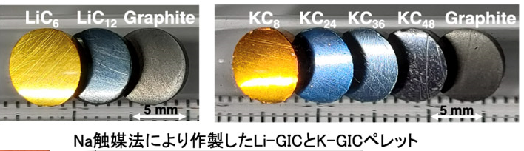
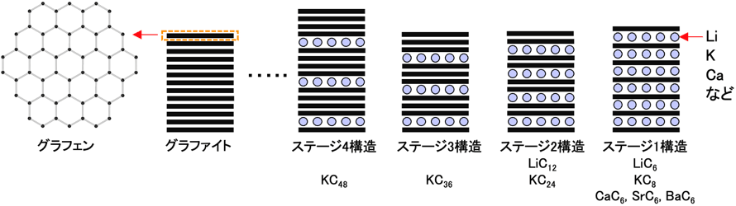
産業技術総合研究所 https://www.aist.go.jp/aist_j/press_release/pr2023/pr20230131_2/pr20230131_2.html
次世代の電子材料グラファイト層間化合物（GIC）の高速合成法を開発
従来では合成が困難であったGICは、金属ナトリウム(Na)の存在下で容易に生成できる。
このNaの効果は、LiやKなどのアルカリ金属（AM）やSrやBaなどのアルカリ土類金属（AE）のGIC(AM-GIC, AE-GIC)の生成にも有効。
リチウム電池の電極材

Slide 17
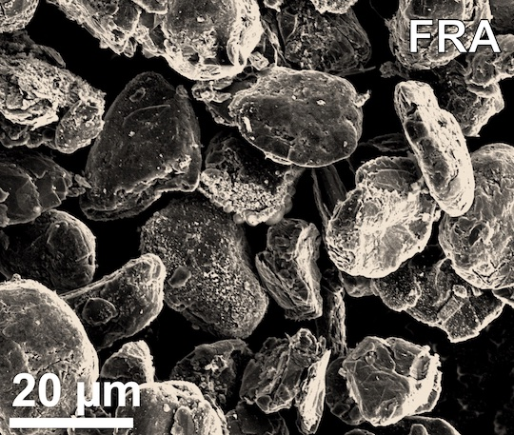
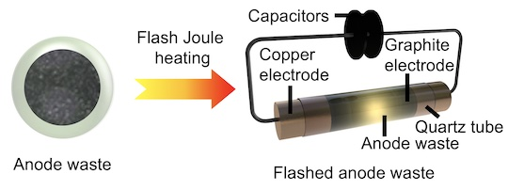
グラファイトアノードのフラッシュリサイクル
Flash Recycling of Graphite Anodes
リサイクルされたフラッシュ アノードは、400回の再充電サイクル後も容量の 77% 以上を保持
リチウム・イオン電池で使用されたグラファイトアノード材料をフラッシュジュールにより、不純物を除去して再生するプロセスを開発。
https://news.rice.edu/news/2022/rice-flashes-new-life-lithium-ion-anodes
フラッシュ・ジュールの高エネルギーがリチウム、コバルト、ニッケル、マンガンなどの無機塩をアノードから分解。
これらは希塩酸で処理することにより回収できる。
フラッシュ ジュール加熱を使用して、使用済みリチウム イオン電池からグラファイト・アノードを回収します。
費用は 1 トンあたり約 118 ドル。
走査型電子顕微鏡で下から見た、フラッシュ リサイクルされたアノード粒子。粒子はリチウム イオン電池から回収され、ライスのフラッシュ ジュール加熱プロセスによって処理。
https://onlinelibrary.wiley.com/doi/10.1002/adma.202207303

Slide 18
メタン
ガス
飼料用タンパク質

Slide 19
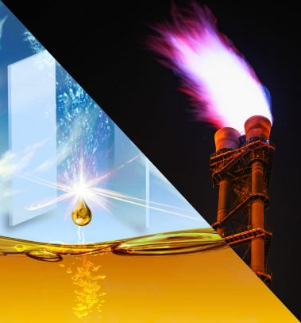
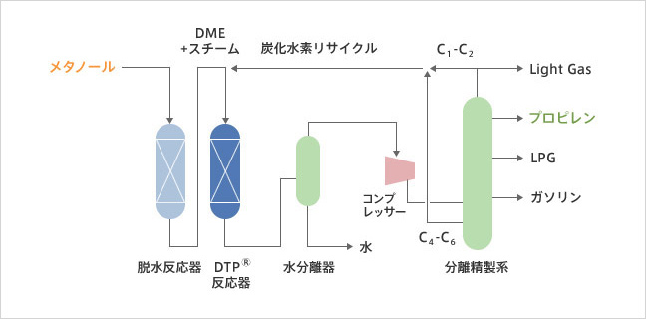
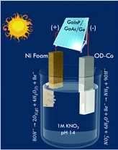
https://news.umich.edu/solving-the-plastic-shortage-with-a-new-chemical-catalyst/
プロピレン
シェール＆下水処理施設から排出されるメタンなどを細菌や触媒を利用して有益資源へ転換？
propane dehydrogenation
脱水素化触媒
（PDH）
メタン由来
タンパク質
メタン栄養細菌
（メタン資化菌）
養殖魚粉など
触媒は「白金‐錫合金ナノ粒子」
プロパン
常温でメタノールへ転換！
メタン酸化反応
触媒（Ti＆Cu）
メタン転換
メタノール
メタン
メタノール燃料
ガソリン材料
プラスチック原料
https://www.pnas.org/content/118/8/e2023233118
methane oxidation reaction (MOR)
MOR触媒（TiO 2、IrO 2、PbO 2、SnO 2）
常温でアンモニア生成！
アンモニア
硝酸塩
https://today.uic.edu/combining-sunlight-and-wastewater-nitrate-to-make-the-worlds-no-2-chemical
※画像：AdityaPrajapatiとMeeneshSingh / UIC
DTP®（Dominant Technology for Propylene Production）プロセス
Notes:
2014年にBPが5000 トン/日という巨大なメタノールプラントを北米の太平洋側につくる計画を発表 した。これはシェールガス由来のメタンを改質して、合成ガスにして、メタノールをつくる。その巨大なメ タノールを中国の大連に運んで、大連には 100 万トンクラスのエチレン、プロピレンをつくるという計画 を具体的に打ち出した。現在のエチレン、プロピレンよりも、ひょっとすると安いくらいの価格にできると 言っている。このように海外で安くメタノールをつくって、それを運んできて、日本のプロピレンの新し いコンビナートをつくるということもありうるのではないかと思われる。しかし、それだと、同じ工場で安く つくれる国はいくらでもある。オレフィンをつくる技術もデファクト化しているから、日本がそこで差異化 することはできなくなっている。そういうことをやるのなら、もうひと工夫、新しい技術でやらないといけ ない。合成ガス経由で物をつくることに関しては、全部似たり寄ったりなので、日本がやっても、世界の 中では太刀打ちできない時代になっている。 メタノールを原料としての化学品はありえる。中国では、メタノールを原料にしてパラキシレンをつく るプラントが動き始めた。メタノールなら海外でつくって日本に運ぶ。メタノールを持ってきて、日本で プロピレンからたとえばアクリル酸をつくるとか、そういう新しいコンビナートがあってもいいと思われる が、メタノールは日本にとっては黒船なのではないかと、少し危機感を持っている。今、世界中でメタノ ールの生産量は 6000 万トンくらいだ。それが多分、数百万トンという形でマーケットに流れ出てくること が想定される。メタノールタンカーが津軽海峡（中央部は公海）を通る可能性がある。数十万トン/年と いうメタノールが太平洋から津軽海峡を通って中国に抜けると考えると、目の前を大量のメタノールが 通過する中で、日本は何もできずに指をくわえて見ているしかない状況が果たしてずっと続くのかどう か。それに対して、「このメタノール、うちにも分けてもらえませんか」となったときに、日本の化学産業 がそれをどう使いこなしていけるのかという視点がどうなるのか。日本の化学産業は恐らく「それは今の ところ考えてない」と言うかもしれないが。

Slide 20
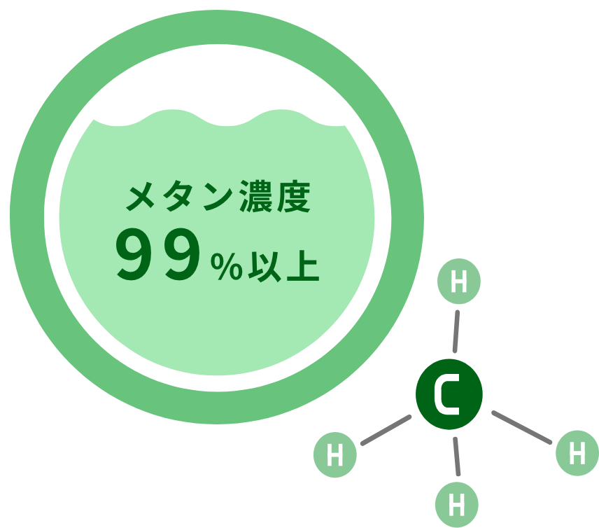
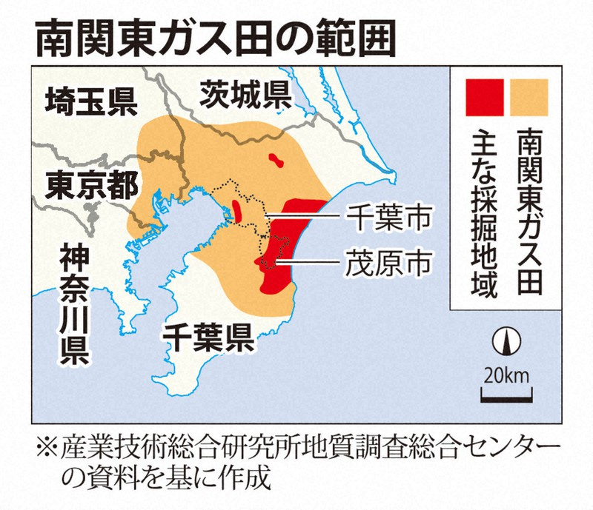
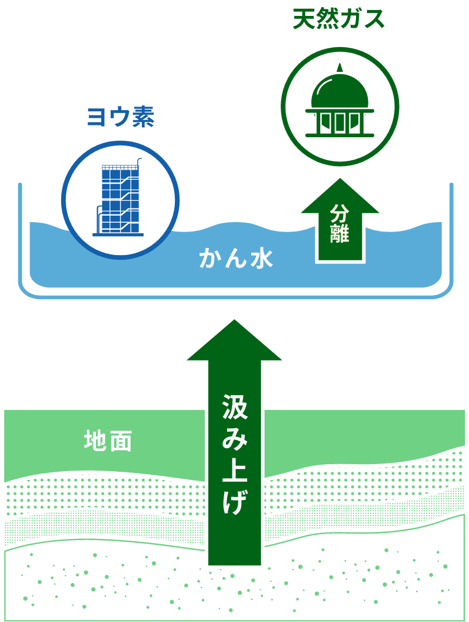
https://mainichi.jp/articles/20221007/k00/00m/040/037000c

Slide 21
廃棄木材
航空燃料
バイオプラスチック

Slide 22
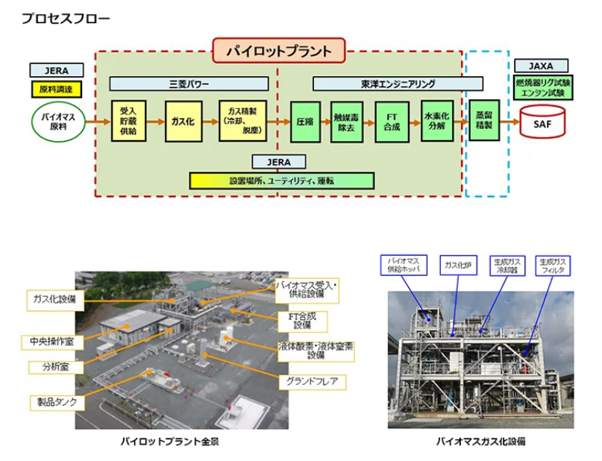
木質セルロースから航空燃料へ転換
三菱重工業株式会社 パワー事業 | 木質系バイオマスから製造した持続可能な代替航空燃料を定期便に供給 三菱パワーは噴流床ガス化技術で航空分野の脱炭素化に貢献 (mhi.com)

Slide 23
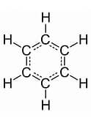
セルロース
ヘミセルロース
リグニン
天然のフェノール高分子
地上最大の「芳香族」資源
芳香族は「ベンゼン環」を含む化合物

Slide 24
廃棄木材や製紙産業からの副産物である「リグニン」
●世界のリグニン市場は、2021年に9億8,800万米ドル規模。
●2022年から2027年にかけて、市場は3.30％のCAGRで成長し、2027年までに12億2,200万米ドル規模に達すると予測されている。
●現在、壁板、皮革、水処理、鉛蓄電池、石油回収、工業用洗浄剤、油井掘削泥水などに利用されている。また、接着剤、樹脂、バインダー、分散剤、乳化剤、湿潤剤、凝集剤、キレート剤など最終用途産業で多用されている。尚、リグニンは、製紙産業から大量に廃棄されている。
 | 組織
アスファルトのバインダー「Lineo」 | Stora Enso社 Stora←Cordenka社との共同
ポリアクリロニトリル（PAN）代替材（リグニンから炭素繊維）
ABS樹脂代替（自動車の内装材） | Prisma Renewable Composites社
リグニン系ハードカーボンのアノード材 「Lignode」
リグニンを原料とするバイオオイル「リグノール（Lignol）」 | バイオ燃料開発会社Renfuel社
スーパーキャパシタのグラフェンベース炭素をリグニンに転換 | インペリアル・カレッジ・ロンドン マサチューセッツ工科大学 ランボルギーニ社

Slide 25
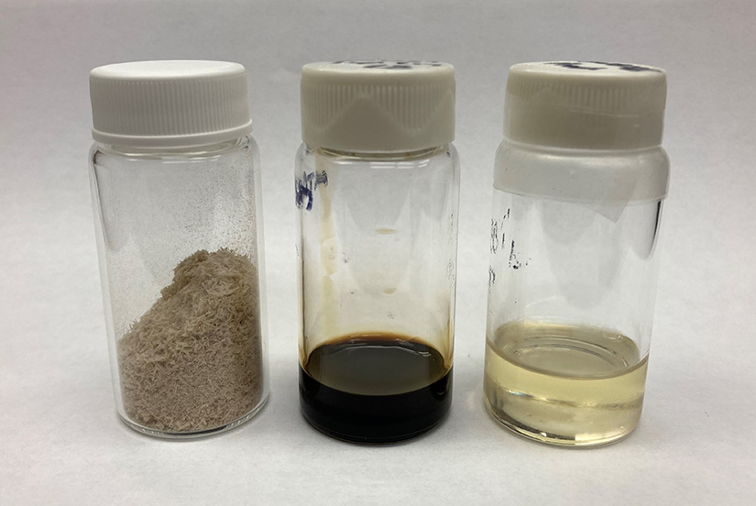
炭化モリブデン触媒により「リグニン」を燃料に転換
航空燃料
ブレンドストック
ポプラバイオマス
リグニンオイル
sustainable aviation fuels (SAFs)
https://www.nrel.gov/news/press/2022/catalytic-process-with-lignin-could-enable-100-sustainable-aviation-fuel.html

Slide 26
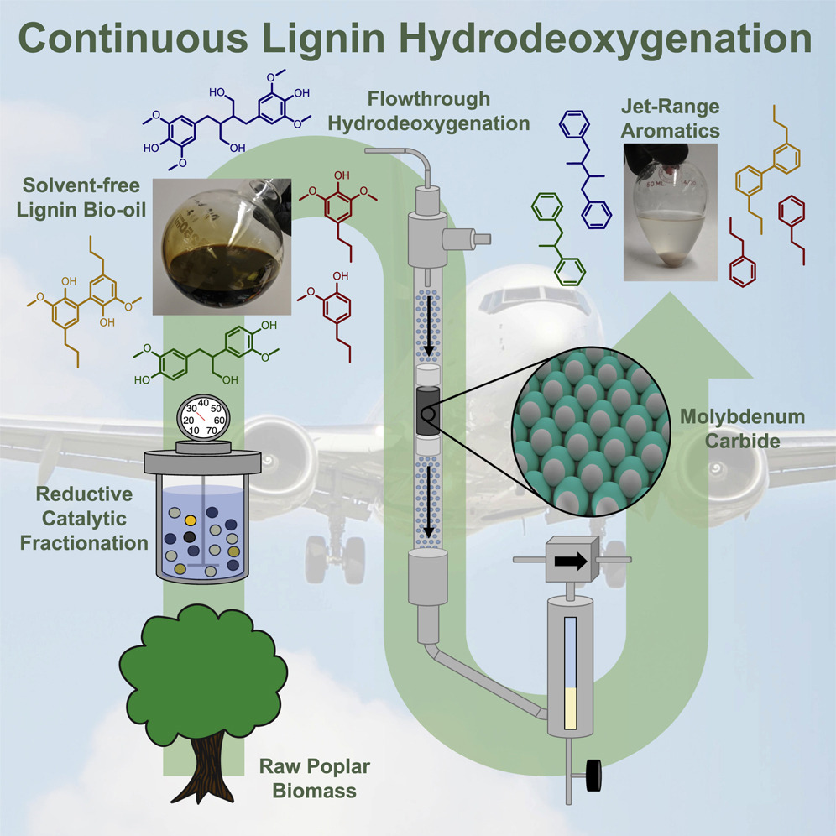
Tier α 燃料特性試験では、SAF 範囲のリグニン由来の芳香族化合物が、従来のジェット燃料の芳香族化合物と比較して、複数の特性にわたって性能的に有利である可能性が高いことが示されている。
左図は、リグニンを芳香族 SAFブレンドストックに変換する効果的なアプローチを示している。
リグニンから酸素を除去し、炭化水素をジェット燃料の原料として使用できるプロセスを開発した。この研究は、Joule誌に発表された。
自然界で再生可能な芳香族の最大の供給源であるリグニンは、完全なバイオベースのジェット燃料を実現するための答えとなる可能性を秘めている。
リグニン経路は、SAF（航空燃料）の混合比が高くても燃料システムの適合性を確保することが可能。
https://www.sciencedirect.com/science/article/abs/pii/S2542435122004068

Slide 27
航空燃料（SAF）関連のアップサイクル事例（※調査含む）
SAF：持続可能な航空燃料（Sustainable Aviation Fuel）
区分 | 利用廃棄物 | 概要
原料調達 （調査） | 森林残渣、藻類利用 | 木質バイオマスベース、及び藻類からのバイオエネルギー製造に関する調査を米国農務省からの資金提供（Rural Business Enterprise Grant）を受け実施＠米サウスカロライナ州
原料調達 （民間移行調査） | 都市廃棄物、農業廃棄物 | 食物残渣などセルロース系の都市廃棄物、農業残渣、木質系廃棄物などを利用した燃料原料調達、燃料生産の評価。軍主導から民間移行に関する調査＠米ハワイ州
原料調達 （モデル構築） | 国産廃食用油 | 廃食用油を原料とするバイオジェット燃料製造サプライチェーンモデルの構築＠日揮、レボインターナショナル、コスモ石油
SAF製造 | 廃棄デンプン | 廃棄デンプン＠豆類からイソブタノールをバイオジェット燃料転換＠Archer Daniels Midland社
SAF製造 | 建設廃棄物、森林草木類 | 建設廃棄物、森林残渣などからバイオジェット燃料製造＠AVAPOCO
SAF製造 | 食物廃棄物 | 食物廃棄物から揮発性油脂を抽出し、バイオジェット燃料製造＠米国立再生エネルギー研究所、Quasar Energy Group

Slide 28
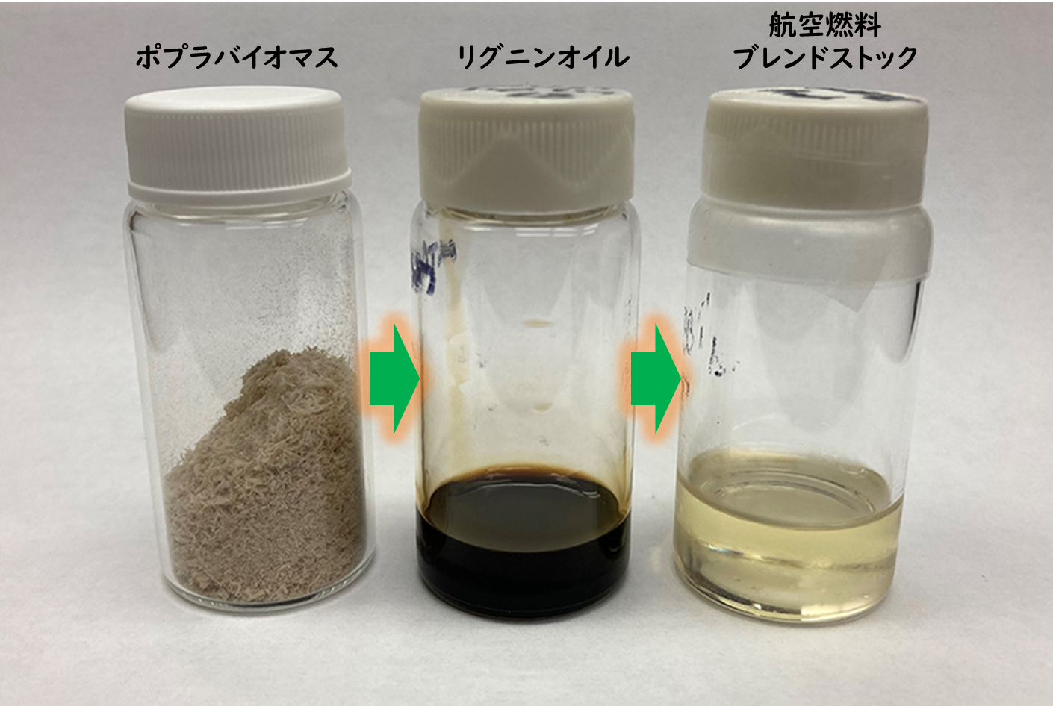
航空燃料
廃棄木材
写真：米国立再生エネルギー研究所
リグニン除去残渣
リグニン＆
ヘミセルロース除去
超
硬
木
材
再
利
用
化学溶液処理
水酸化ナトリウム
亜硫酸ナトリウム
100℃
1日圧縮
煮沸

Slide 29
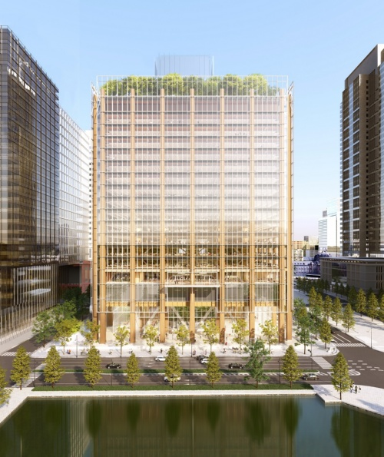
廃材をアップサイクルして鋼鉄より硬い「超硬木材」を生産 木材からリグニンを除去！
「圧縮すると鉄より強くなる木材」と「人工の疑似木材」
今、モノづくりの最先端では、製造した製品全部を最終的に自然環境に戻せる素材の研究が続けられている。生物由来で生体適合性を持ち自然に戻せる材料は様々あるが、中でも木材の利用は長年研究が行なわれてきた。この木材の最大の欠点は強度にある。
Nature（554号）には、メリーランド大学カレッジパーク校（Department of Mechanical Engineering, University of Maryland, College Park）のTeng Liらが発表した論文
「Processing bulk natural wood into a high-performance structural material」が掲載されており、木材のリグニン（lignin）とヘミセルロース（hemicellulose）を除去して圧縮すると木材の強度が劇的に増すとの研究成果が発表されている。
Processing bulk natural wood into a high-performance structural material
（Nature volume 554, pages 224–228 08 February 2018)
https://www.nature.com/articles/nature25476
論文によれば、ナラやカシの木などオーク材を、水酸化ナトリウム（NaOH）と亜硫酸ナトリウム
（Na²SO³）の溶液に浸し7時間煮沸。その後、100℃で1日圧縮すると元の大きさの1/5になり強度が11.5倍に向上したとしている。木材を単純にプレス圧縮する方法では、強度は3倍になる程度だが、Teng Liらの手法による11.5倍の強度は驚異的である。
セルロースは、化学薬品との煮沸処理の影響を受けないが、リグニンやヘミセルロースは一部が溶解し、木材構造体に空洞ができ、この空隙を圧縮して潰すと、鉄よりも固くなる。
従来行なわれてきた木材からセルロースを抽出し、新しい素材などと合成して強度を得る方法とは根本的に異なり、将に「a low-cost, high-performance, lightweight alternative」である。
東京火災海上日動の新本店ビル地上20階建ての木造
出所：東京火災海上日動

Slide 30
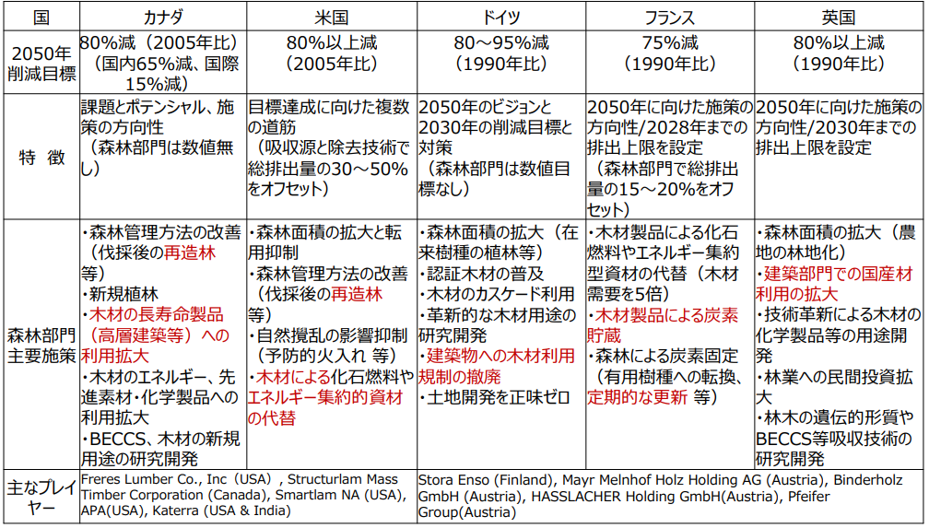
高層建築物等の木造化に資する等方性断面部材の開発 （参考）森林吸収源を巡る欧米諸国の動き
2019年 林野庁森林利用課

Slide 31
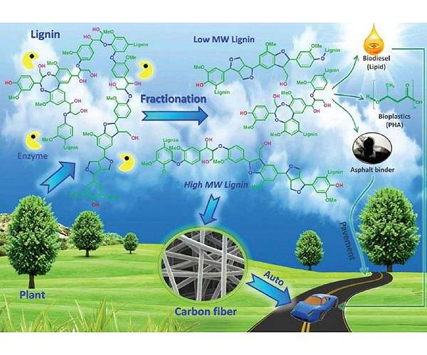
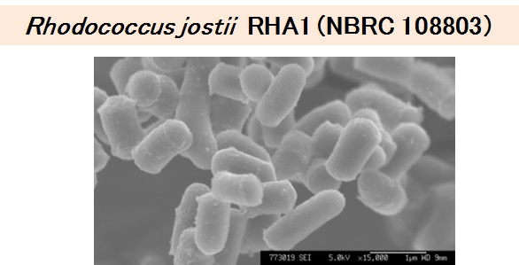
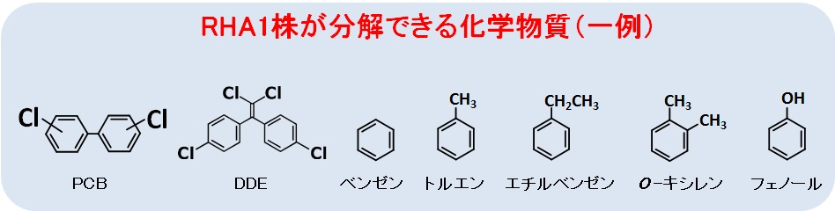
【参考】リグニンを分解放線菌
ロドコッカス・ジョスティ
リグニンや芳香族化合物を分解する放線菌 Rhodococcus jostii RHA1に注目
https://www.nite.go.jp/nbrc/industry/other/bioreme2014/chem_degrader.html
https://www.nite.go.jp/nbrc/industry/other/bioreme2014/chem_degrader.html
https://www.jbc.org/article/S0021-9258(22)00311-8/fulltext
放線菌Rhodococcus jostii RHA1は、驚くほど多様な芳香族化合物で増殖し、ポリ塩化ビフェニルの分解から、
バイオマスの十分に活用されていない成分であるリグニンの価値化に至るまでの用途で研究されています～

Slide 32





様々な産業で廃棄物が日々排出されている。
単純にリサイクルするだけでも社会的意義がある。
しかし、廃棄物にひと手間かけて、付加価値つけて～
社会に還元する「アップサイクル技術」に要注目！
残渣
廃棄物
未利用
触媒
酵素
遺伝改変～微生物

Slide 33
ポンチ絵です～
バイオマス・グラフェンにアップサイクル？
アップル・スキンにアップしサイクル
↓
セルロース・レザーにアップサイクル？
Frumat社
古紙裁断、難燃剤添加
ナノ・セルロースにアップサイクル
難燃性、断熱性
ナノ・セルロース＆酸化グラフェン＆クレイ（粘土）ナノロッドからから多孔質フォーム材
ナノ材料でできた断熱性・難燃性に優れたフォーム材 | Nature Nanotechnology | Nature Portfolio (natureasia.com)

Slide 34

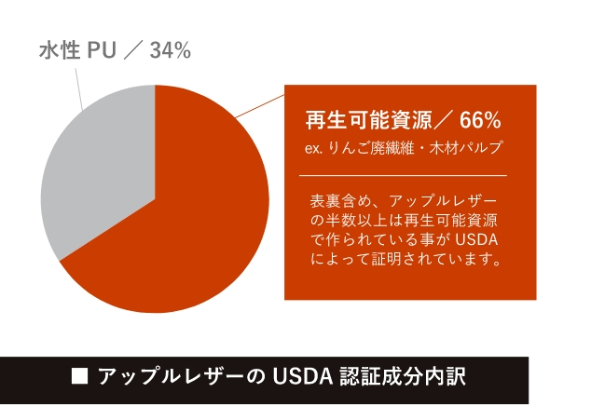
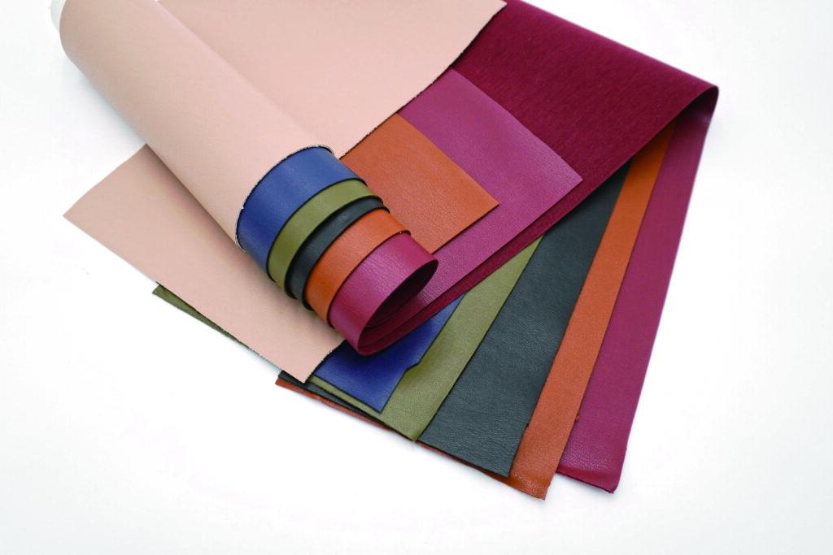
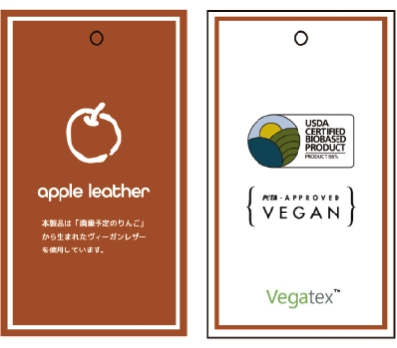
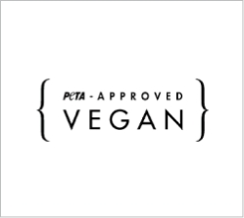
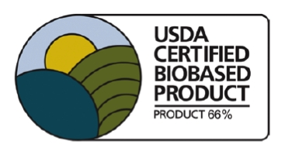

アップルレザーは南アメリカや中国を主とした世界各国の廃棄予定りんごを使用しております。
リンゴは実に限らず、芯や種・木・ジュースまで余す事なく使用し、廃棄箇所が出ないのが特徴です。

Slide 35
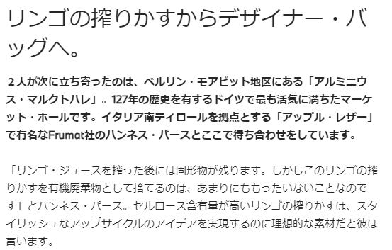
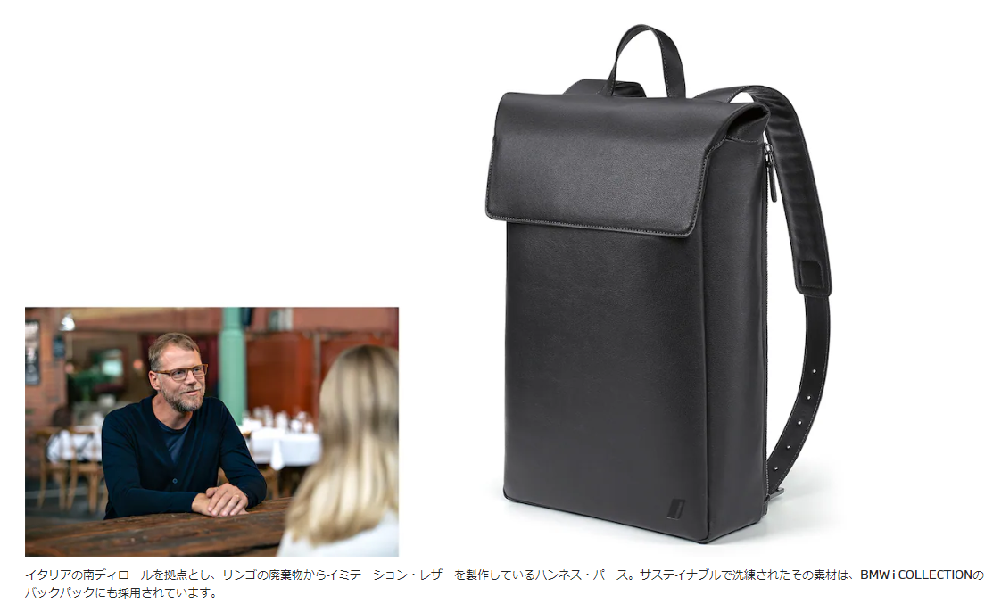
セルロース・レザー
愛着をもたらす、アップサイクルのアイデア | BMW.com Japan

Slide 36
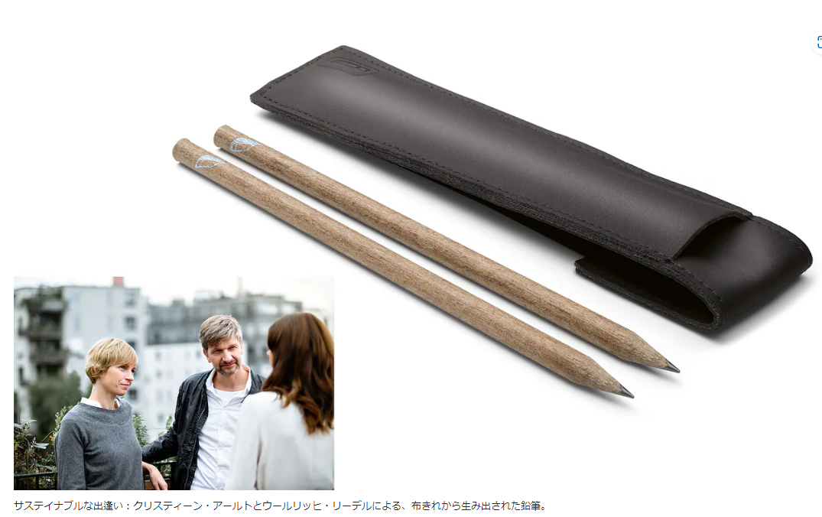
布切れから鉛筆を作る
愛着をもたらす、アップサイクルのアイデア | BMW.com Japan

Slide 37
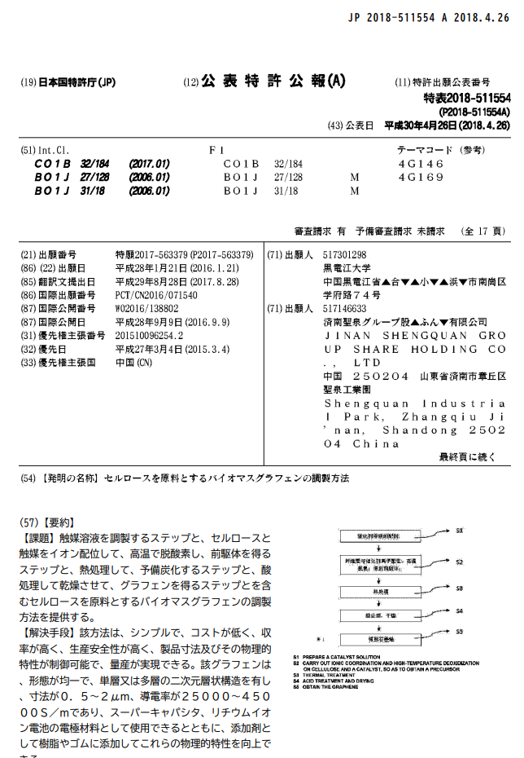
バイオマス・グラフェン
JP2018511554A.pdf (storage.googleapis.com)
フラッシュ・ジュール加熱
（Flash Joule Heating）
紙
セルロース
グラフェン？

Slide 38

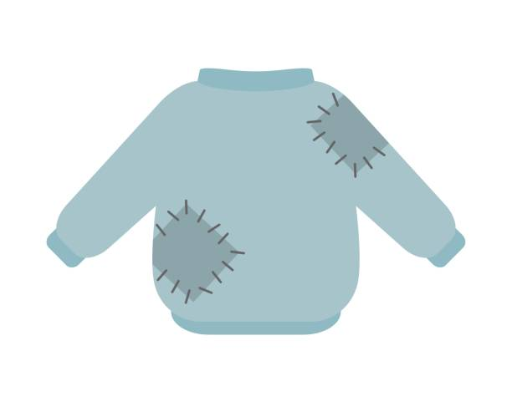
リサイクル連携？
ウェルネス本部
ホスピタリティ事業本部
ユニフォーム・レンタル事業

Slide 39
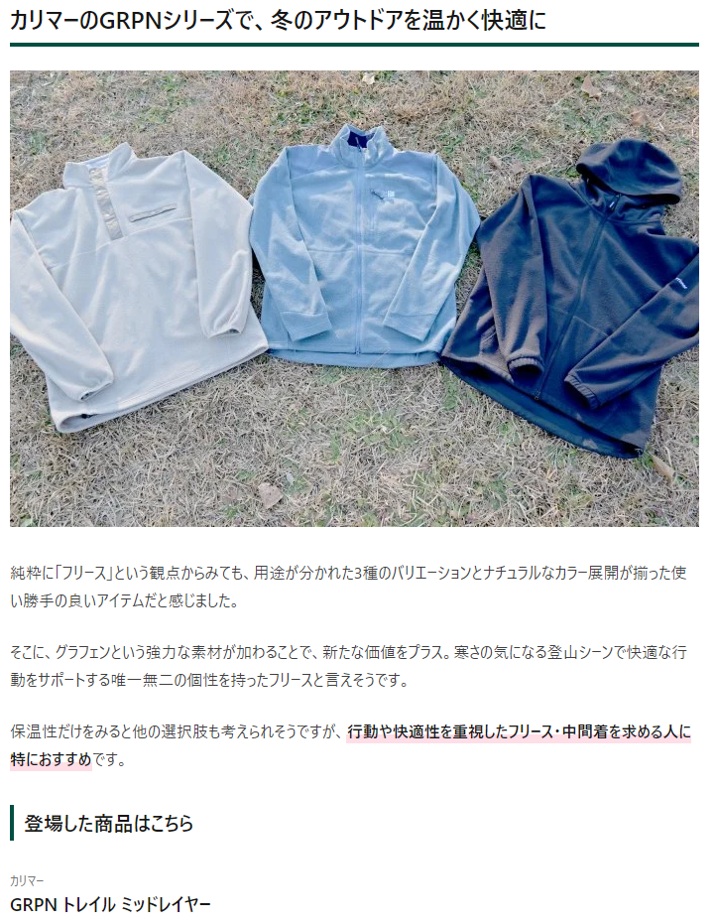
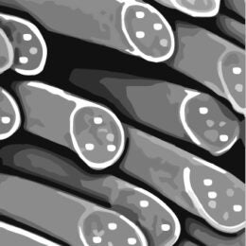
グラフェンとポリエチレンを混紡してフリースにアップサイクル？
古紙
グラフェン
古着
ポリエチレン

Slide 40

ポリエチレンのワンショット・アップサイクル技術
～名古屋工業大学の研究～
200℃に加熱
弾性率：約６０倍
最大強度：約１０倍
ポリエチレン
再生
ポリエチレン
ポリエチレン
再合成
試薬
塩基性有機触媒
多官能エポキシ化合物

Slide 41





ポリエチレンをワンショットで原材料に分解
～東京都立大学の研究～
アルコール
エチレン
グリコール
ポリエチレン
ポリエチレン
分解反応
アジピン酸
ジエチル
ポリエチレンの原料に転換
ポリエステル分解触媒
（酸化カルシウム触媒とチタン触媒）
チタン触媒は適用範囲が広く、ポリエチレンテレフタレート（ＰＥＴ）、ポリブチレンテレフタレート（ＰＢＴ）、ポリカプロラクトン（ＰＣＬ）などの各種ポリエステルに適用可能。

Slide 42

綿とポリエステル混紡布地を分離＆リサイクル＠香港繊維アパレル研究開発センター(HKRITA)
混紡繊維を分離する技術
The Hong Kong Research Institute of Textiles and Apparel
https://www.hkrita.com/en/garment2garment

Slide 43


綿とポリエステル混紡布地を分離＆リサイクル＠香港繊維アパレル研究開発センター(HKRITA)
混紡繊維を分離する技術
綿とポリエステルの混紡素材からポリエステル繊維だけを再利用できる状態で取り出すことが可能。
混紡のウエアを分離して、ポリエステル100％の服を新たに製造する道が開かれた。
https://riemiyata.com/work/19703/

Slide 44
ポリエチレンのアップサイクル・リサイクル？
個人的な妄想です…
200℃に加熱
アルコール
混紡繊維から分離
再
生
ポ
リ
エ
チ
レ
ン
廃棄
ポ
リ
エ
チ
レ
ン
ポリエチレンの原料に転換
ポリエチレン
エチレン
グリコール
ポリエチレン
再合成
ポリエチレン
分解反応
アジピン酸
ジエチル
バージン材
試薬
塩基性有機触媒
ポリエステル分解触媒
（酸化カルシウム触媒とチタン触媒）
多官能エポキシ化合物

Slide 45


廃棄米＋パルプ＝厚紙
ペーパル（奈良市）が開発した紙素材「kome-kami（コメカミ）」

Slide 46
アップサイクルではありませんが…
紙の原料を大麻に替えてみる・・・
大麻紙は、世界経済とエコロジーに大きく貢献できます。紙を作るために行われた森林破壊は、生態系や土壌や水系を弱らせているだけではなく、地球温暖化の大きな原因となっているともいわれています。 大麻を他の一年草などとともに紙の原料として使用すると、紙を作るための森林破壊を行わなくて済むようになります。 大麻からどのくらいの紙が作れるかというと、同じ面積辺りの森林と大麻畑では、大麻の方が森林より四倍も多くの紙ができるといわれています。しかも、伐採 された森林が再生するまでには50年以上もかかるのに対して、産業用大麻は約９０日で３ｍくらいまで成長するので毎年栽培が出来ます。 ちなみに、ヨーロッパの土地の全面積の約14％の土地で紙を作るために大麻を栽培すると世界中の紙がまかなえるとまで言われています。 さらに、木材から紙を作るのには途中工程でたくさんの化学薬品を必要とされますが、大麻などの一年草は紙を作るのに必要なセルロースがたくさん含まれているので化学薬品をほとんど使用せずに木材紙よりも上質で丈夫な紙を作ることが出来ます。
https://mixi.jp/view_diary.pl?id=1951869819&owner_id=33738144

Slide 47













おわり

